Slide 1
BÀI 7: HÌNH VUÔNG, HÌNH TRÒN, HÌNH TAM GIÁC, HÌNH CHỮ NHẬT
(Tiết 1)

Slide 2
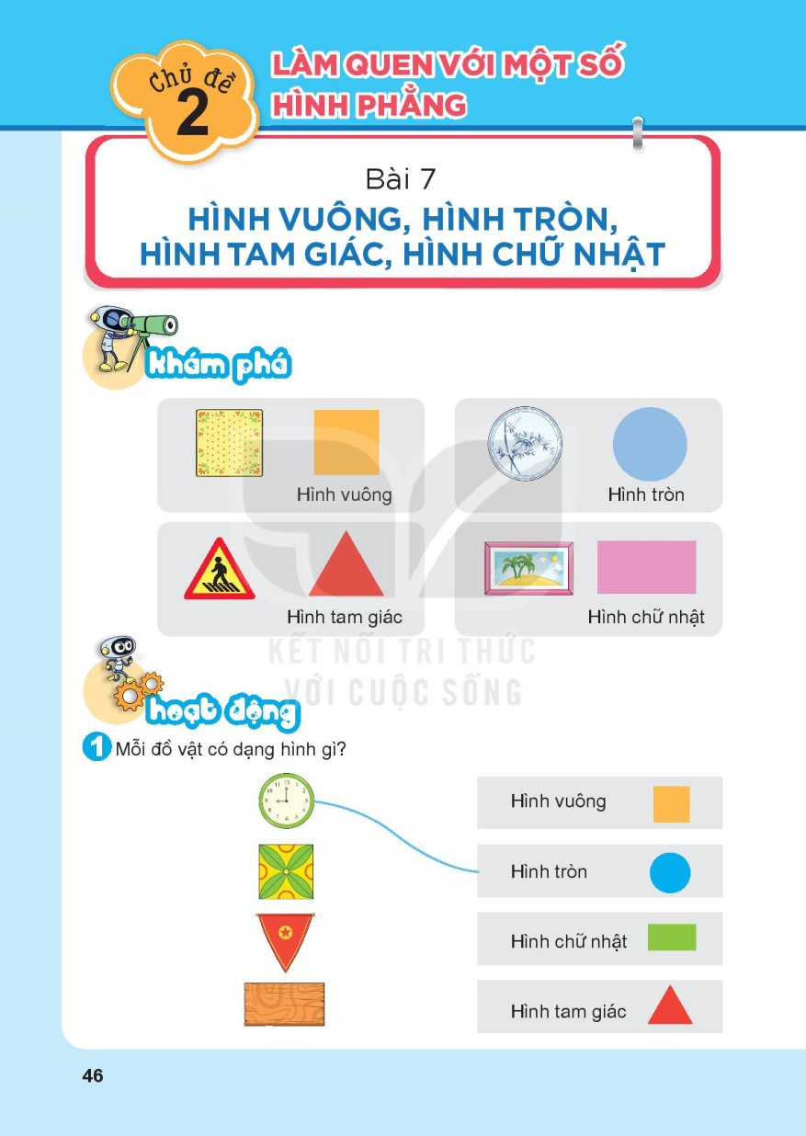

Slide 3
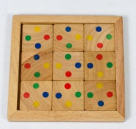


Slide 4
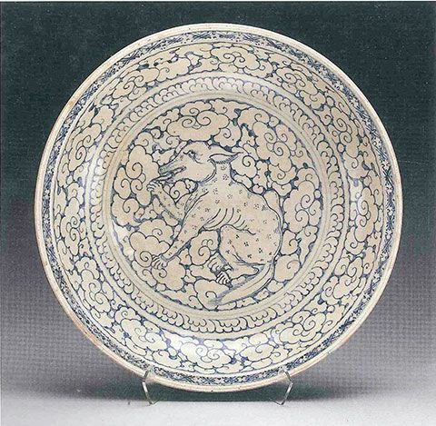
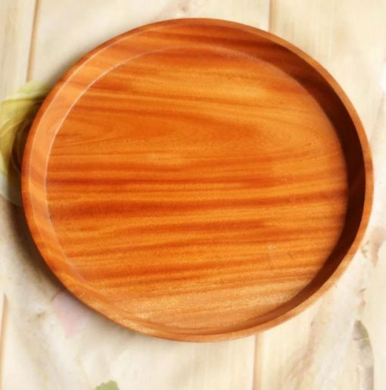

Slide 5

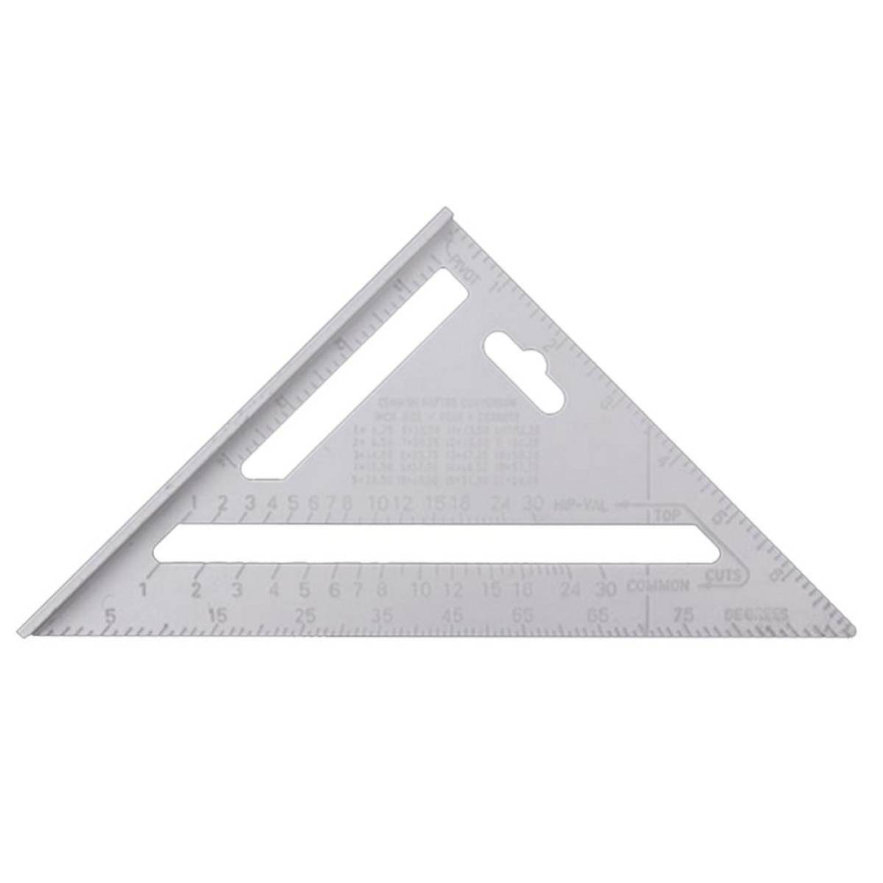

Slide 6

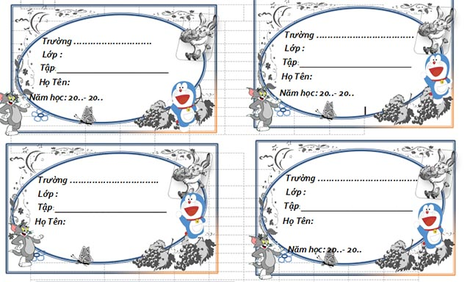

Slide 8
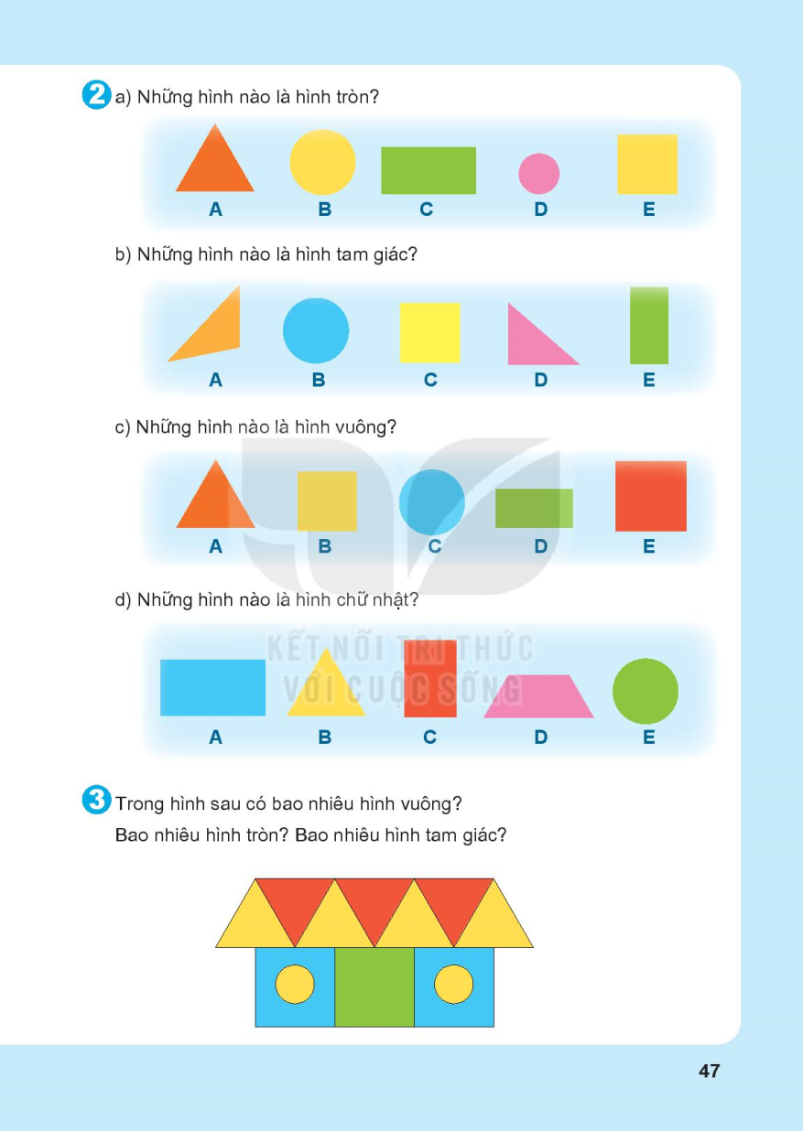

Slide 10
3
2
7

Slide 11
CHÀO TẠM BIỆT CÁC EM

